Slide 1

Notes:
www.4tons.com
Pr. Marcelo Augusto de Carvalho

Slide 2
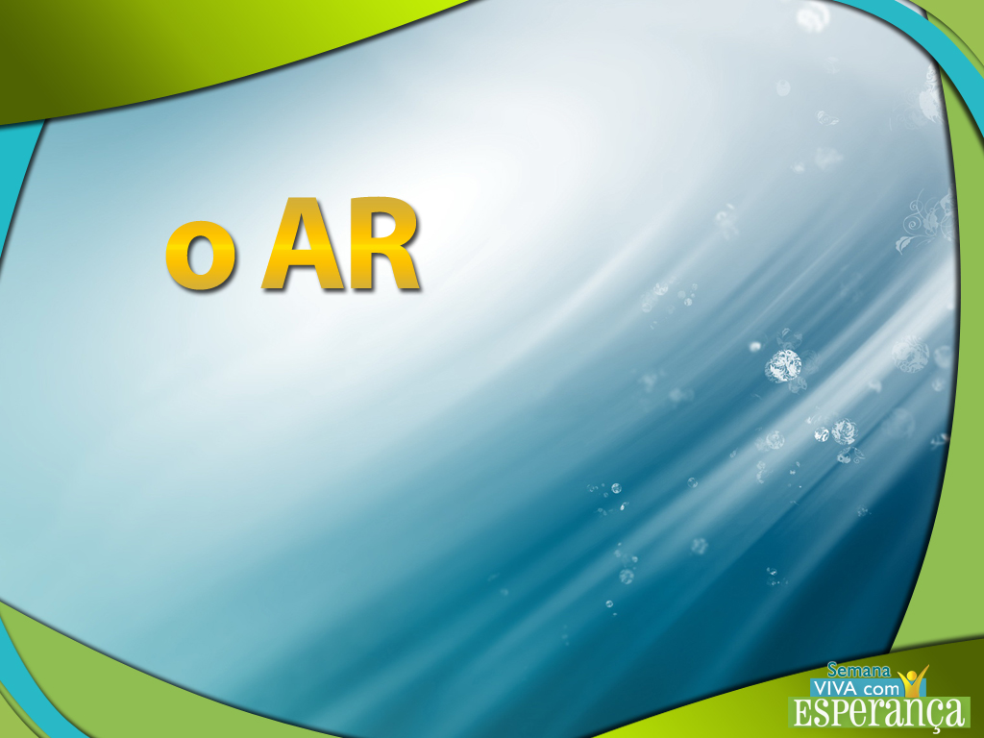

Slide 3
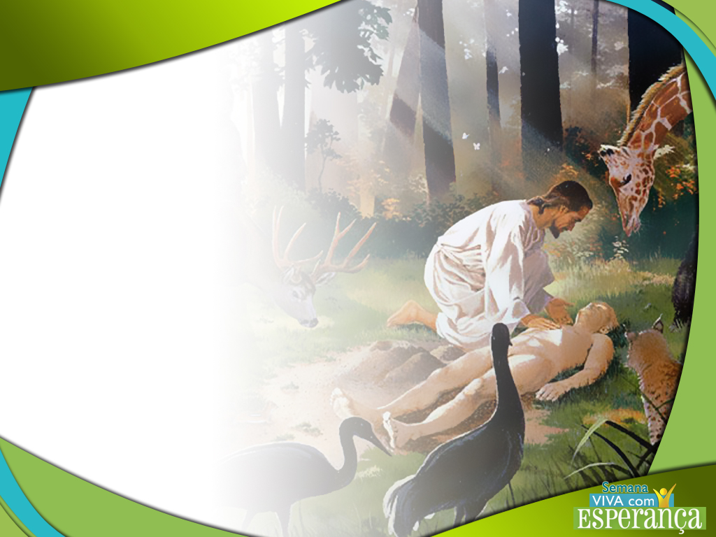
Deus, que nos criou, conhece cada órgão, músculo, nervo... cada minúscula partícula do nosso corpo. Como conhecedor de tudo o que diz respeito à nossa saúde e felicidade, Ele nos dá oportunidade de conhecer Seus princípios e regras para um viver saudável.

Slide 4
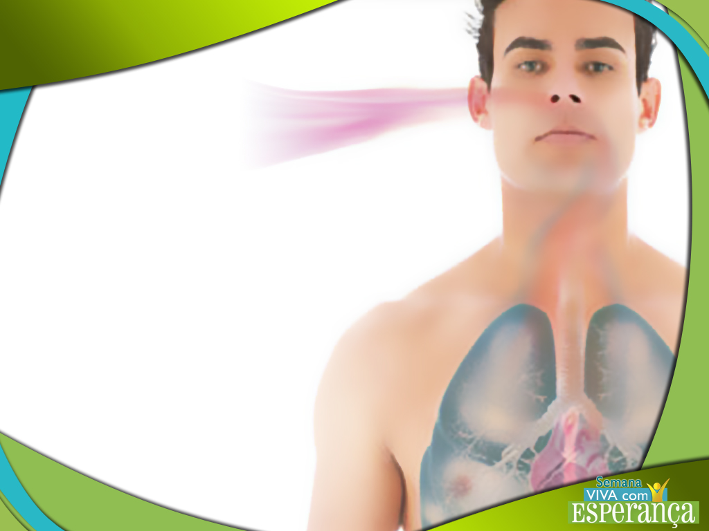
O ar puro é necessário para a renovação do sangue.

Slide 5
O ar é importante até na nutrição. Há nutrientes que não seriam
aproveitados sem a presença de oxigênio.

Slide 6

Se o seu trabalho é sedentário, tome 2 ou 3 minutos, ao final de cada duas horas, para respirar profundamente. Isso
aliviará a tensão nervosa e lhe proporcionará mais claros pensamentos
para o trabalho mental.

